Slide 1
概率与统计（一）

Slide 2
目录
一、随机事件、古典概型与几何概型
1.随机事件的概率、古典概型
2.几何概型
二、离散型随机变量及其分布列、均值与方差
1.离散型随机变量的分布列
2.离散型随机变量的均值与方差

Slide 3
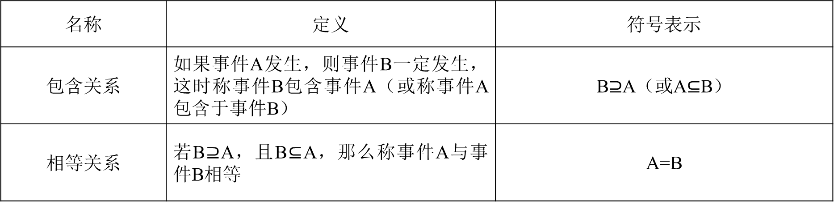
一、随机事件、古典概型与几何概型
1.频率与概率
（1）在相同条件S下重复n次试验，观察某一事件A是否出现，称n次试验中事件A出现的次数$n_{A}$为事件A出现的频数，称事件A出现的比例$f_{n}\left(A\right)=\frac{n_{A}}{n}$为事件A出现的频率。
（2）对于给定的随机事件A，随着试验次数的增加，事件A发生的频率$f_{n}\left(A\right)$稳定在某个常数上，把这个常数记作P(A)，称为事件A的概率，简称为A的概率。
2.事件的关系与运算
名称 | 定义 | 符号表示
包含关系 | 如果事件A发生，则事件B一定发生，这时称事件B包含事件A（或称事件A包含于事件B） | B$⊇$A（或A$⊆$B）
相等关系 | 若B$⊇$A，且B$⊆$A，那么称事件A与事件B相等 | A=B

Slide 4
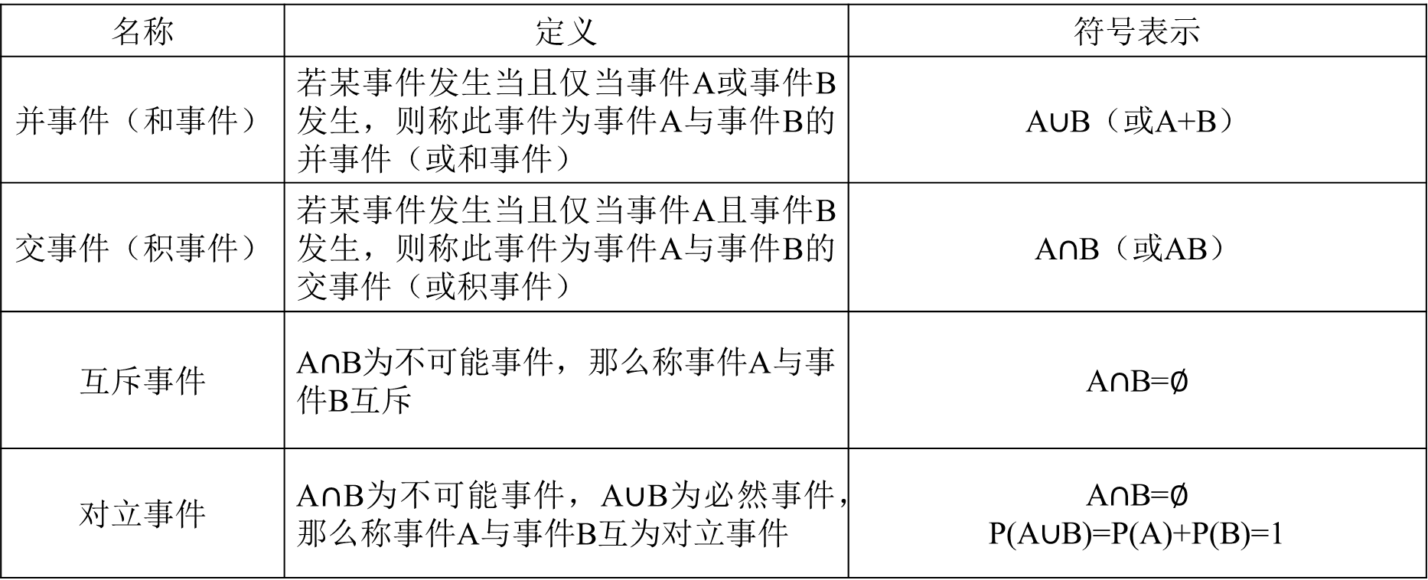
一、随机事件、古典概型与几何概型
2.事件的关系与运算
名称 | 定义 | 符号表示
并事件（和事件） | 若某事件发生当且仅当事件A或事件B发生，则称此事件为事件A与事件B的并事件（或和事件） | A$∪$B（或A+B）
交事件（积事件） | 若某事件发生当且仅当事件A且事件B发生，则称此事件为事件A与事件B的交事件（或积事件） | A$∩$B（或AB）
互斥事件 | A$∩$B为不可能事件，那么称事件A与事件B互斥 | A$∩$B=$∅$
对立事件 | A$∩$B为不可能事件，A$∪$B为必然事件，那么称事件A与事件B互为对立事件 | A$∩$B=$∅$ P(A$∪$B)=P(A)+P(B)=1

Slide 5
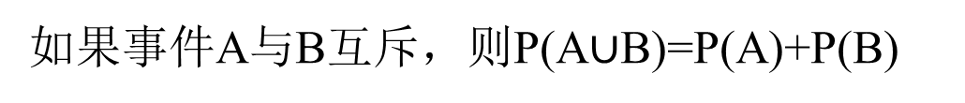
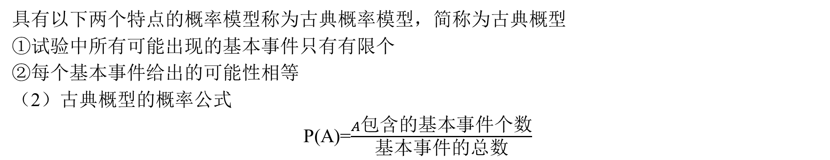
一、随机事件、古典概型与几何概型
3.互斥事件的概率和对立事件的概率
（1）概率的加法公式
如果事件A与B互斥，则P(A$∪$B)=P(A)+P(B)
（2）对立事件的概率
若事件A与事件B互为对立事件，则A$∪$B为必然事件，P(A$∪$B)=1,P(A)=1-P(B)
4.古典概型及其概率
（1）古典概型
具有以下两个特点的概率模型称为古典概率模型，简称为古典概型
①试验中所有可能出现的基本事件只有有限个
②每个基本事件给出的可能性相等
（2）古典概型的概率公式
P(A)=$\frac{A包含的基本事件个数}{基本事件的总数}$

Slide 6
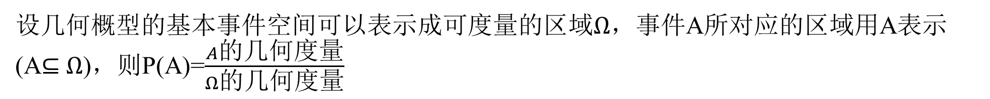
一、随机事件、古典概型与几何概型
5.几何概型及其概率公式
（1）几何概型
如果每个事件发生的概率只与构成该事件区域的长度（面积或体积）成比例，则称这样的概率模型为几何概率模型，简称几何概型
（2）几何概型的概率公式
设几何概型的基本事件空间可以表示成可度量的区域$Ω$，事件A所对应的区域用A表示(A$⊆$ $Ω$)，则P(A)=$\frac{A的几何度量}{Ω的几何度量}$
6.对古典概型的理解
（1）一个试验是不是古典概型，在于这个试验是否具有古典概型的两个特点——有限性和等可能性，只有同时具备了这两个特点的概型才是古典概型，正确判断试验的类型是解决概率问题的关键

Slide 7
一、随机事件、古典概型与几何概型
6.对古典概型的理解
（2）古典概型是一种特殊的概率模型，但并不是所有的试验都是古典概型
7. 古典概型与几何概型的异同点
几何概型是与古典概型最为接近的一种概率模型，两者的共同点是基本事件空间是等可能的，不同点是基本事件数一个是有限的一个是无限的。对于几何概型来说，基本事件可以抽象为点这些点是尽管是无限的，但它所占据的区域是有限的。

Slide 8
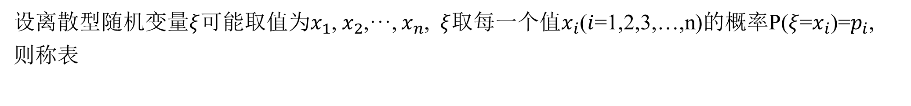
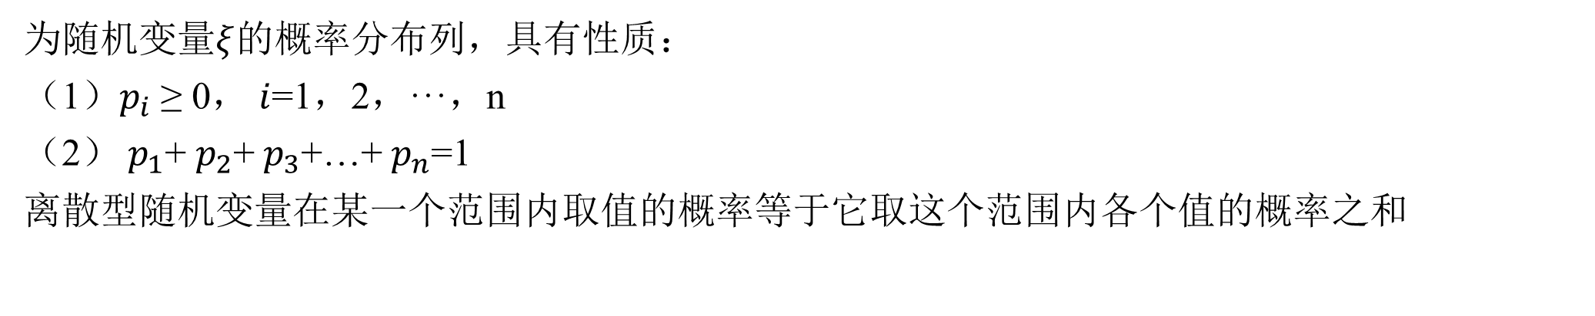
二、离散型随机变量及其分布列、均值与方差
1.离散型随机变量的分布列
设离散型随机变量$ξ$可能取值为$x_{1}$, $x_{2}$,···, $x_{n}$, $ξ$取每一个值$x_{i}$($i$=1,2,3,…,n)的概率P($ξ$=$x_{i}$)=$p_{i}$,
则称表
$$ξ$$ | $$x_{1}$$ | $$x_{2}$$ | ··· | $$x_{i}$$ | ··· | $$x_{n}$$
P | $$p_{1}$$ | $$p_{2}$$ | ··· | $$p_{i}$$ | ··· | $$p_{n}$$
为随机变量$ξ$的概率分布列，具有性质：
（1）$p_{i}$ ≥ 0， $i$=1，2，···，n
（2） $p_{1}$+ $p_{2}$+ $p_{3}$+…+ $p_{n}$=1
离散型随机变量在某一个范围内取值的概率等于它取这个范围内各个值的概率之和

Slide 9
二、离散型随机变量及其分布列、均值与方差
2.两点分布
如果随机变量X的的分布列为
X | 1 | 0
P | p | q
其中0<p<1，q=1-p，则称离散型随机变量X服从参数为p的两点分布

Slide 10
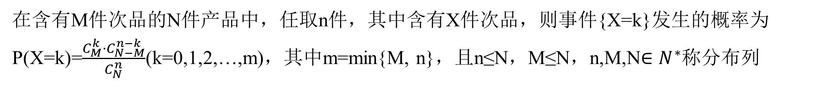
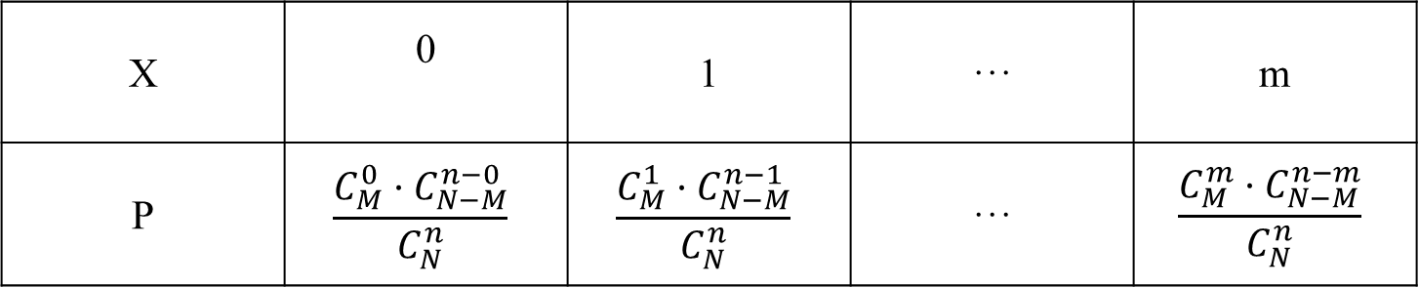
二、离散型随机变量及其分布列、均值与方差
3.超几何分布
在含有M件次品的N件产品中，任取n件，其中含有X件次品，则事件{X=k}发生的概率为
P(X=k)=$\frac{C_{M}^{k}·C_{N−M}^{n−k}}{C_{N}^{n}}$(k=0,1,2,…,m)，其中m=min{M, n}，且n≤N，M≤N，n,M,N$∈N^{∗}$称分布列
X | 0 | 1 | ··· | m
P | $$\frac{C_{M}^{0}·C_{N−M}^{n−0}}{C_{N}^{n}}$$ | $$\frac{C_{M}^{1}·C_{N−M}^{n−1}}{C_{N}^{n}}$$ | ··· | $$\frac{C_{M}^{m}·C_{N−M}^{n−m}}{C_{N}^{n}}$$
为超几何分布

Slide 11
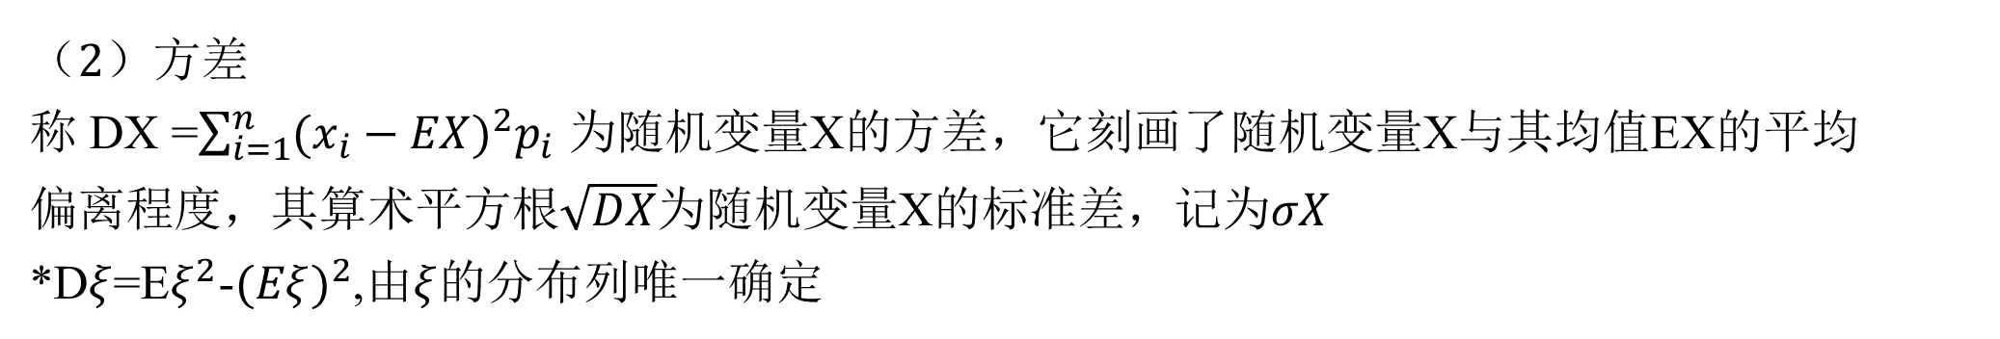
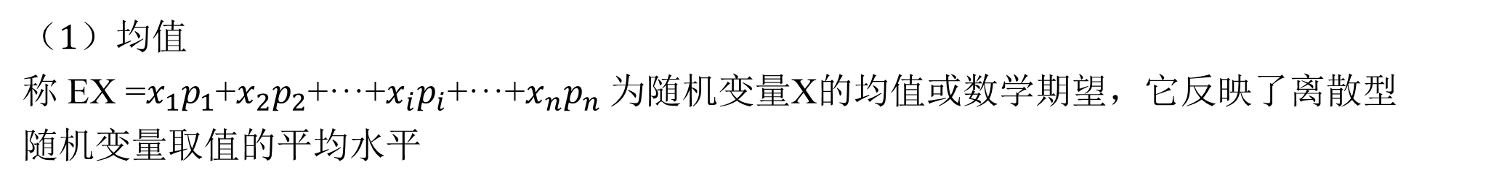
二、离散型随机变量及其分布列、均值与方差
4.离散型随机变量的均值与方差
若离散型随机变量X的分布列为
$$X$$ | $$x_{1}$$ | $$x_{2}$$ | ··· | $$x_{i}$$ | ··· | $$x_{n}$$
P | $$p_{1}$$ | $$p_{2}$$ | ··· | $$p_{i}$$ | ··· | $$p_{n}$$
（$i$=1，2，···，n）
（$1$）均值
称 EX =$x_{1}p_{1}$+$x_{2}p_{2}$+···+$x_{i}p_{i}$+···+$x_{n}p_{n}$ 为随机变量X的均值或数学期望，它反映了离散型
随机变量取值的平均水平
（$2$）方差
称 DX =$\sum_{i=1}^{n}{{(x_{i}−EX)}^{2}p_{i}}$ 为随机变量X的方差，它刻画了随机变量X与其均值EX的平均
偏离程度，其算术平方根$\sqrt{DX}$为随机变量X的标准差，记为$σX$
*D$ξ$=E$ξ^{2}$-${(Eξ)}^{2}$,由$ξ$的分布列唯一确定

Slide 12
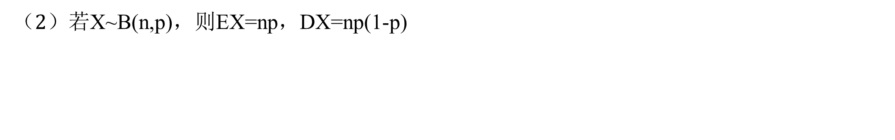
二、离散型随机变量及其分布列、均值与方差
5.均值和方差的性质
（1）E(aX+b)=aEX+b (a,b为实数)
（2）D(aX+b)=$a^{2}$DX (a,b为实数)
6.两点分布与二项分布的均值、方差
（$1$）若X服从两点分布，则EX=p,DX=p(1-p)
（$2$）若X~B(n,p)，则EX=np，DX=np(1-p)

Slide 13
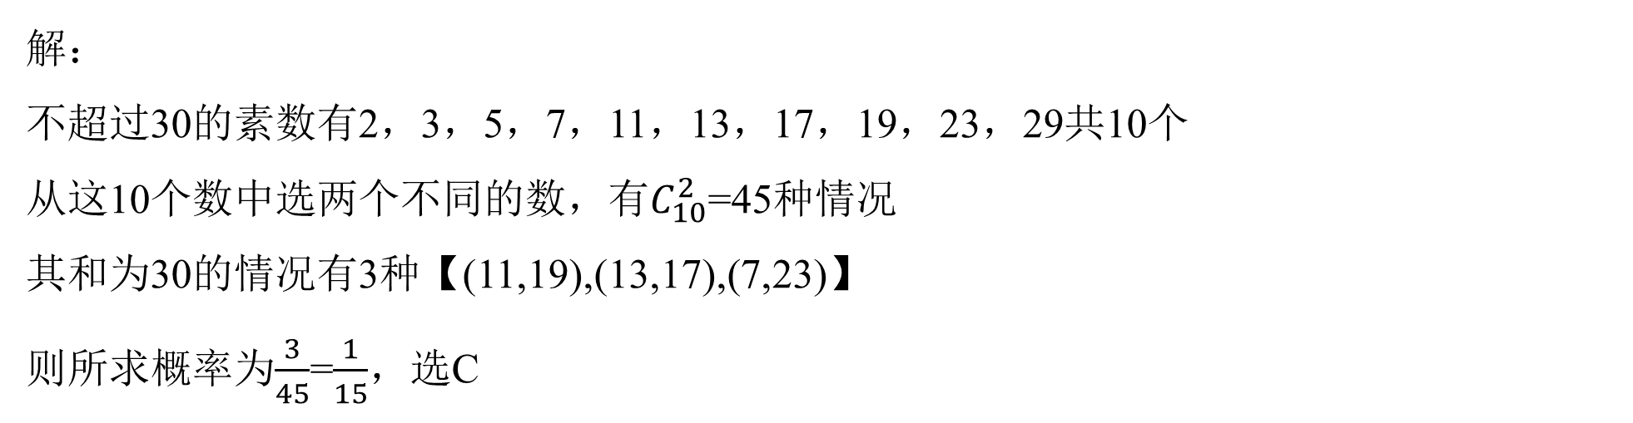
考点1——随机事件、古典概型与几何概型
（2018课标Ⅱ 8）我国数学家陈景润在哥德巴赫猜想的研究中取得了世界领先的成果。哥德巴赫猜想是“每个大于2的偶数可以表示为两个素数的和”，如30=7+23。在不超过30的素数中，随机选取两个不同的数，其和等于30的概率是( )
A. $\frac{1}{12}$ B. $\frac{1}{14}$ C. $\frac{1}{15}$ D. $\frac{1}{18}$
解：
不超过30的素数有2，3，5，7，11，13，17，19，23，29共10个
从这10个数中选两个不同的数，有$C_{10}^{2}$=45种情况
其和为30的情况有3种【(11,19),(13,17),(7,23)】
则所求概率为$\frac{3}{45}$=$\frac{1}{15}$，选C

Slide 14
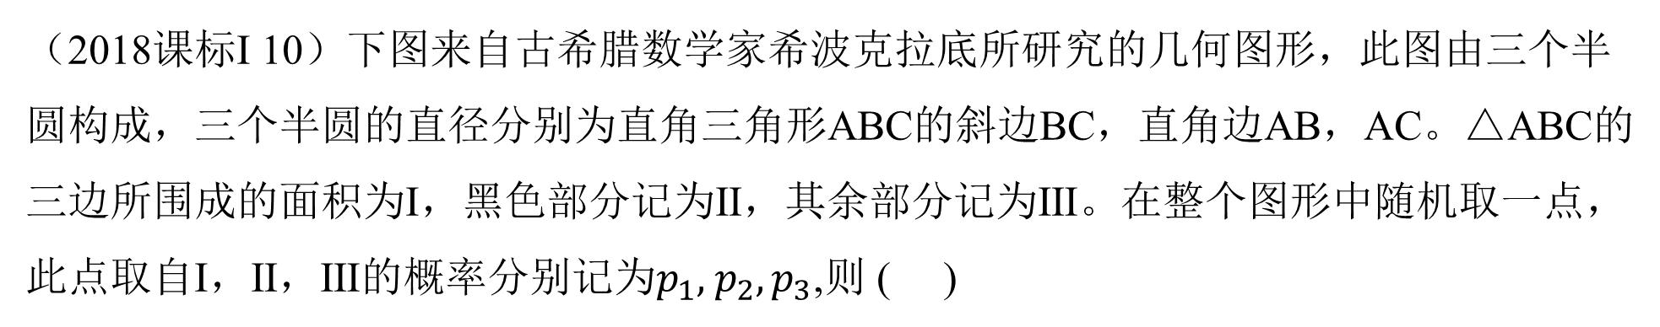
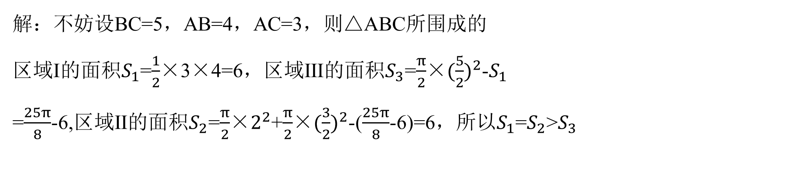
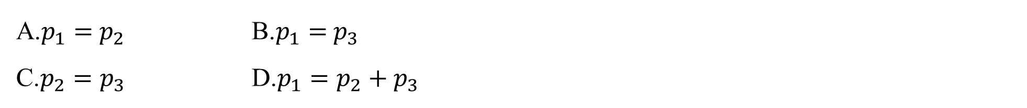
考点1——随机事件、古典概型与几何概型
（2018课标Ⅰ 10）下图来自古希腊数学家希波克拉底所研究的几何图形，此图由三个半圆构成，三个半圆的直径分别为直角三角形ABC的斜边BC，直角边AB，AC。△ABC的三边所围成的面积为Ⅰ，黑色部分记为Ⅱ，其余部分记为Ⅲ。在整个图形中随机取一点，此点取自Ⅰ，Ⅱ，Ⅲ的概率分别记为$p_{1},$ $p_{2},p_{3}$,则 ( )
A.$p_{1}=$ $p_{2}$ B.$p_{1}=$ $p_{3}$
C.$p_{2}=p_{3}$ D.$p_{1}=p_{2}+p_{3}$
解：不妨设BC=5，AB=4，AC=3，则△ABC所围成的
区域Ⅰ的面积$S_{1}$=$\frac{1}{2}$×3×4=6，区域Ⅲ的面积$S_{3}$=$\frac{π}{2}$×${(\frac{5}{2})}^{2}$-$S_{1}$
=$\frac{25π}{8}$-6,区域Ⅱ的面积$S_{2}$=$\frac{π}{2}$×$2^{2}$+$\frac{π}{2}$×${(\frac{3}{2})}^{2}$-($\frac{25π}{8}$-6)=6，所以$S_{1}$=$S_{2}$>$S_{3}$
3.8

Slide 15
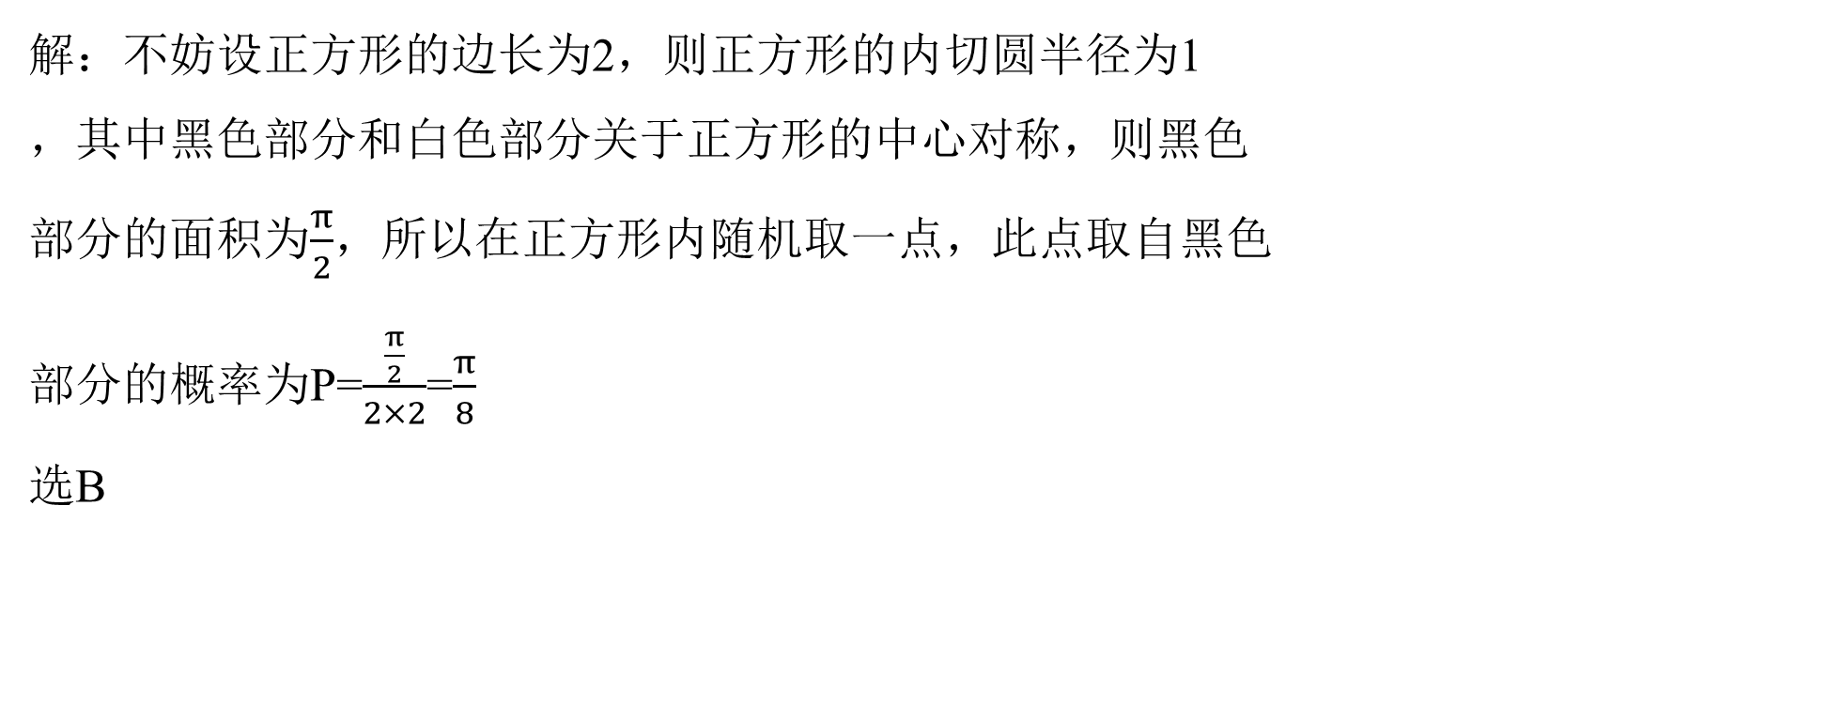
考点1——随机事件、古典概型与几何概型
（2017课标Ⅰ 2）如图正方形ABCD内的图形来自中国古代的太极图。正方形内切圆中的黑色部分和白色部分关于正方形的中心成中心对称。在正方形内随机取一点，则此点取自黑色部分的概率是 ( )
A. $\frac{1}{4}$ B. $\frac{π}{8}$ C. $\frac{1}{2}$ D. $\frac{π}{4}$
解：不妨设正方形的边长为2，则正方形的内切圆半径为1
，其中黑色部分和白色部分关于正方形的中心对称，则黑色
部分的面积为$\frac{π}{2}$，所以在正方形内随机取一点，此点取自黑色
部分的概率为P=$\frac{\frac{π}{2}}{2×2}$=$\frac{π}{8}$
选B

Slide 16
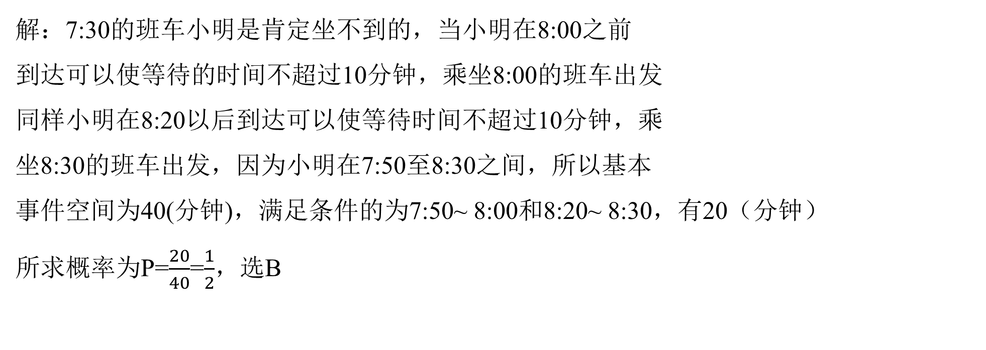
考点1——随机事件、古典概型与几何概型
（2016课标Ⅰ 4）某公司的班车在7:30,8:00,8:30发车，小明在7:50至8:30之间到达车站乘坐班车，且到达车站的时刻是随机的，则他等车时间不超过10分钟的概率是( )
A. $\frac{1}{3}$ B. $\frac{1}{2}$ C. $\frac{2}{3}$ D. $\frac{3}{4}$
解：7:30的班车小明是肯定坐不到的，当小明在8:00之前
到达可以使等待的时间不超过10分钟，乘坐8:00的班车出发
同样小明在8:20以后到达可以使等待时间不超过10分钟，乘
坐8:30的班车出发，因为小明在7:50至8:30之间，所以基本
事件空间为40(分钟)，满足条件的为7:50~ 8:00和8:20~ 8:30，有20（分钟）
所求概率为P=$\frac{20}{40}$=$\frac{1}{2}$，选B

Slide 17
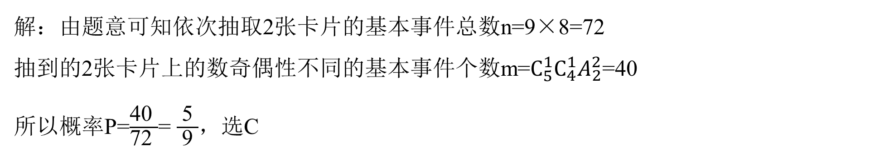
考点1——随机事件、古典概型与几何概型
（2017山东 8）从分别标有1，2，···，9的9张卡片中不放回地随机抽取2次，每次抽取1张，则抽到2张卡片上的数奇偶性不同的概率是( )
A. $\frac{5}{18}$ B. $\frac{4}{9}$ C. $\frac{5}{9}$ D. $\frac{7}{9}$
解：由题意可知依次抽取2张卡片的基本事件总数n=9×8=72
抽到的2张卡片上的数奇偶性不同的基本事件个数m=$C_{5}^{1}C_{4}^{1}A_{2}^{2}$=40
所以概率P=$\frac{\text{40 }}{\text{72 }}$= $\frac{ \text{5} }{ \text{9} }$，选C

Slide 18
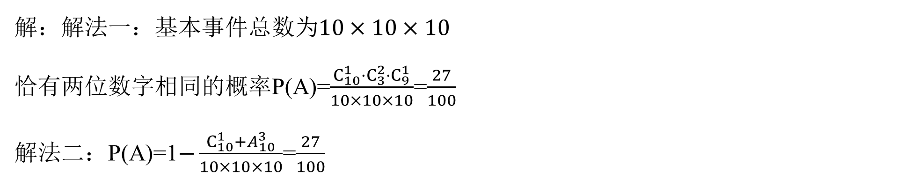
考点1——随机事件、古典概型与几何概型
（2019上海 10）某三位密码，每位数字可在0—9这10个数中任选一个，则该三位密码中恰有两位数字相同的概率是_____。
解：解法一：基本事件总数为$10×10×10$
恰有两位数字相同的概率P(A)=$\frac{C_{10}^{1}·C_{3}^{2}·C_{9}^{1}}{10×10×10}$=$\frac{27}{100}$
解法二：P(A)=1$−\frac{C_{10}^{1}+A_{10}^{3}}{10×10×10}$=$\frac{27}{100}$

Slide 19
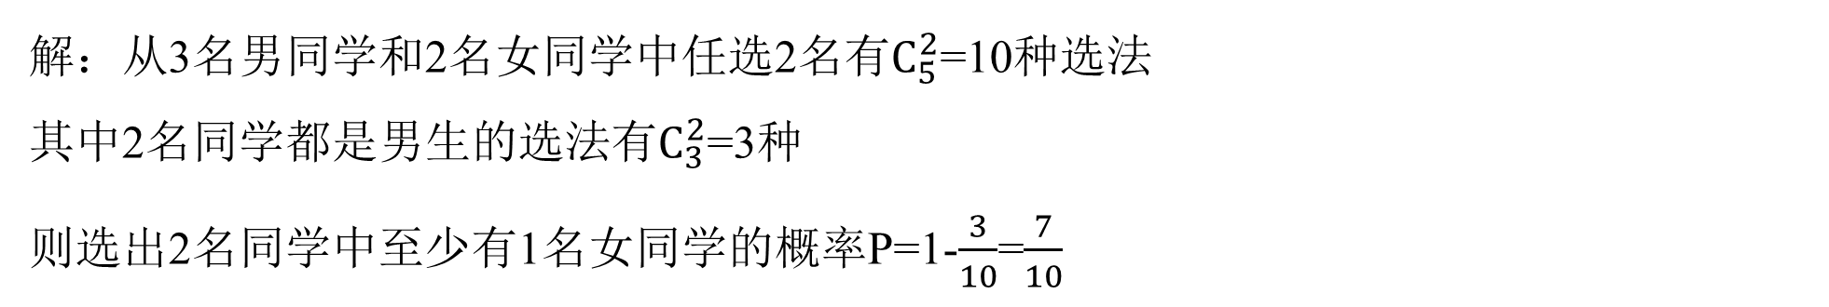
考点1——随机事件、古典概型与几何概型
（2019江苏 6）从3名男同学和2名女同学中任选2名同学参加志愿者服务，则选出的2名同学中至少有1名女同学的概率是_____。
解：从3名男同学和2名女同学中任选2名有$C_{5}^{2}$=10种选法
其中2名同学都是男生的选法有$C_{3}^{2}$=3种
则选出2名同学中至少有1名女同学的概率P=1-$\frac{3}{10}$=$\frac{7}{10}$

Slide 20
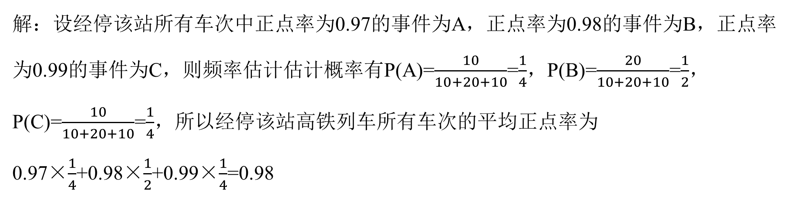
考点2——离散型随机变量及其分布列、均值与方差
(2019课标全国II 13)我国高铁发展迅速，技术先进.经统计，在经停某站的高铁列车中,有10个车次的正点率为0.97,有20个车次的正点率为0.98,有10个车次的正点率为0.99，则经停该站高铁列车所有车次的平均正点率的估计值为_____。
解：设经停该站所有车次中正点率为0.97的事件为A，正点率为0.98的事件为B，正点率为0.99的事件为C，则频率估计估计概率有P(A)=$\frac{10}{10+20+10}$=$\frac{1}{4}$，P(B)=$\frac{20}{10+20+10}$=$\frac{1}{2}$，P(C)=$\frac{10}{10+20+10}$=$\frac{1}{4}$，所以经停该站高铁列车所有车次的平均正点率为0.97×$\frac{1}{4}$+0.98×$\frac{1}{2}$+0.99×$\frac{1}{4}$=0.98

Slide 21
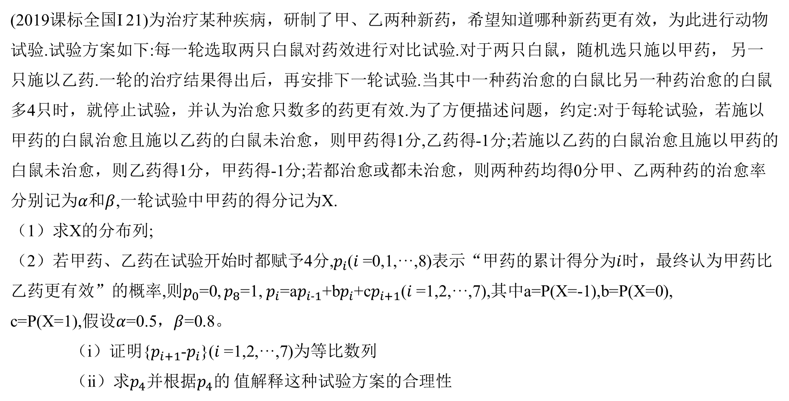
考点2——离散型随机变量及其分布列、均值与方差
(2019课标全国I 21)为治疗某种疾病，研制了甲、乙两种新药，希望知道哪种新药更有效，为此进行动物试验.试验方案如下:每一轮选取两只白鼠对药效进行对比试验.对于两只白鼠，随机选只施以甲药， 另一 只施以乙药.一轮的治疗结果得出后，再安排下一轮试验.当其中一种药治愈的白鼠比另一种药治愈的白鼠多4只时，就停止试验，并认为治愈只数多的药更有效.为了方便描述问题，约定:对于每轮试验，若施以甲药的白鼠治愈且施以乙药的白鼠未治愈，则甲药得1分,乙药得-1分;若施以乙药的白鼠治愈且施以甲药的白鼠未治愈，则乙药得1分，甲药得-1分;若都治愈或都未治愈，则两种药均得0分甲、乙两种药的治愈率分别记为$α$和$β$,一轮试验中甲药的得分记为X.
（1）求X的分布列;
（2）若甲药、乙药在试验开始时都赋予4分,$p_{i}$($i$=0,1,···,8)表示“甲药的累计得分为$i$时，最终认为甲药比乙药更有效”的概率,则$p_{0}$=0, $p_{8}$=1, $p_{i}$=a$p_{i-1}$+b$p_{i}$+c$p_{i+1}$($i$=1,2,···,7),其中a=P(X=-1),b=P(X=0),
c=P(X=1),假设$α$=0.5，$β$=0.8。
（ⅰ）证明{$p_{i+1}$-$p_{i}$}($i$=1,2,···,7)为等比数列
（ⅱ）求$p_{4}$并根据$p_{4}$的 值解释这种试验方案的合理性

Slide 22
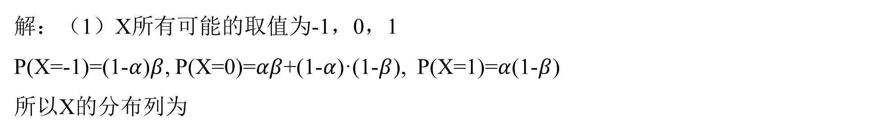
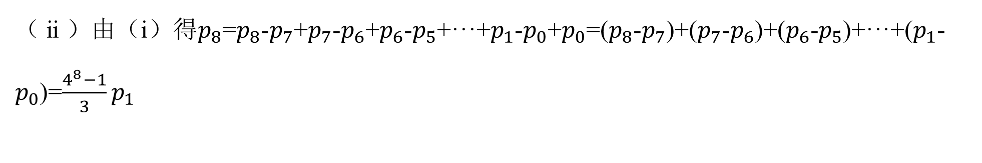
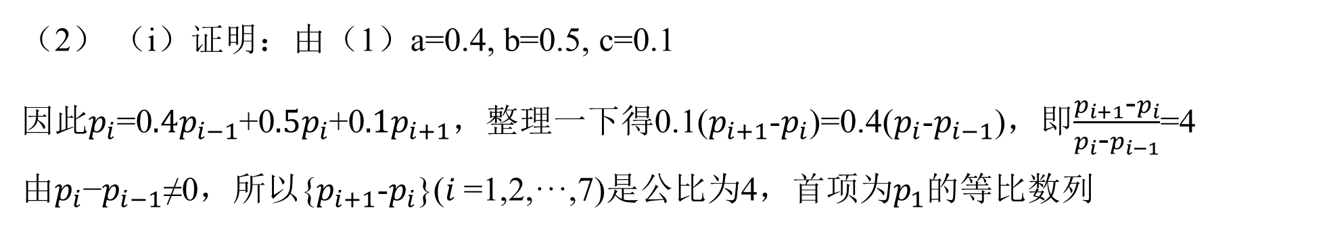
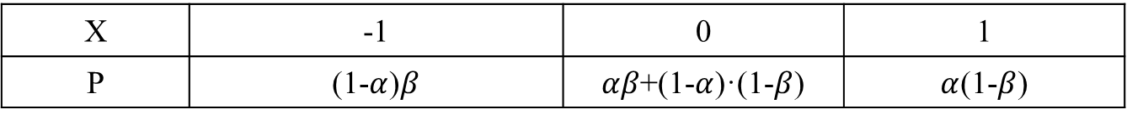
考点2——离散型随机变量及其分布列、均值与方差
解：（1）X所有可能的取值为-1，0，1
P(X=-1)=(1-$α$)$β$, P(X=0)=$αβ$+(1-$α$)·(1-$β$), P(X=1)=$α$(1-$β$)
所以X的分布列为
X | -1 | 0 | 1
P | (1-$α$)$β$ | $αβ$+(1-$α$)·(1-$β$) | $α$(1-$β$)
（2） （ⅰ）证明：由（1）a=0.4, b=0.5, c=0.1
因此$p_{i}$=0$.4p_{i−1}$+0$.5p_{i}$+0$.1p_{i+1}$，整理一下得0.1($p_{i+1}$-$p_{i}$)=0.4($p_{i}$-$p_{i−1}$)，即$\frac{p_{i+1}\text{-}p_{i}}{p_{i}\text{-}p_{i−1}}$=4
由$p_{i}\text{−}p_{i−1}$≠0，所以{$p_{i+1}$-$p_{i}$}($i$=1,2,···,7)是公比为4，首项为$p_{1}$的等比数列
（ ⅱ ）由（ⅰ）得$p_{8}$=$p_{8}$-$p_{7}$+$p_{7}$-$p_{6}$+$p_{6}$-$p_{5}$+···+$p_{1}$-$p_{0}$+$p_{0}$=($p_{8}$-$p_{7}$)+($p_{7}$-$p_{6}$)+($p_{6}$-$p_{5}$)+···+($p_{1}$-$p_{0}$)=$\frac{4^{8}−1}{3}p_{1}$

Slide 23
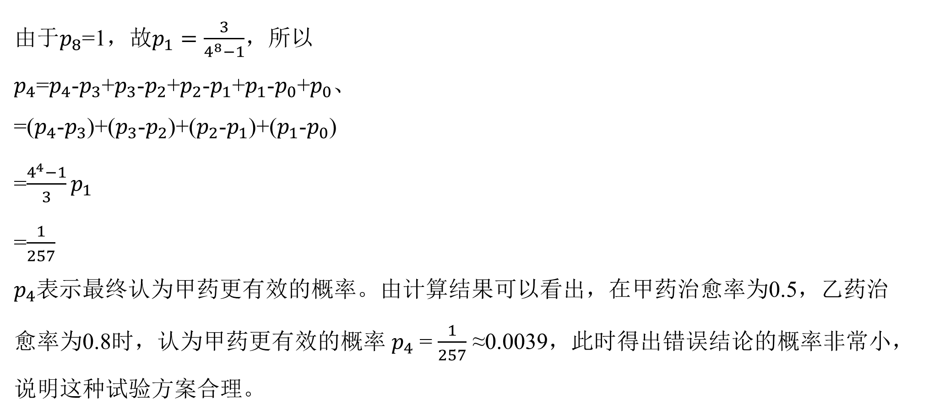
考点2——离散型随机变量及其分布列、均值与方差
由于$p_{8}$=1，故$p_{1}=\frac{3}{4^{8}−1}$，所以
$p_{4}$=$p_{4}$-$p_{3}$+$p_{3}$-$p_{2}$+$p_{2}$-$p_{1}$+$p_{1}$-$p_{0}$+$p_{0}$、
=($p_{4}$-$p_{3}$)+($p_{3}$-$p_{2}$)+($p_{2}$-$p_{1}$)+($p_{1}$-$p_{0}$)
=$\frac{4^{4}−1}{3}p_{1}$
=$\frac{1}{257}$
$p_{4}$表示最终认为甲药更有效的概率。由计算结果可以看出，在甲药治愈率为0.5，乙药治愈率为0.8时，认为甲药更有效的概率$p_{4}$=$\frac{1}{257}$≈0.0039，此时得出错误结论的概率非常小，说明这种试验方案合理。

Slide 24
考点2——离散型随机变量及其分布列、均值与方差
(2019北京 17)改革开放以来，人们的支付方式发生了巨大转变.近年来，移动支付已成为主要支付方式之一为了解某校学生上个月A,B两种移动支付方式的使用情况，从全校学生中随机抽取了100人，发现样本中A,B两种支付方式都不使用的有5人，样本中仅使用A和仅使用B的学生的支付金额分布情况如下:
(1)从全校学生中随机抽取1人，估计该学生上个月A,B两种支付方式都使用的概率;
(2)从样本仅使用A和仅使用B的学生中各随机抽取1人，以X表示这2人中上个月支付金额大于1000元的人数，求X的分布列和数学期望
(3)已知上个月样本学生的支付方式在本月没有变化，现从样本仅使用A的学生中，随机抽查3人，发现他们本月的支付金额都大于2000元。根据抽查结果，能否认为样本仅使用A的学生中本月支付金额大于2000的人数有变化，说明理由。
支付金额（元） 支付方式 | (0,1000] | (1000,2000] | 大于2000
仅使用A | 18人 | 9人 | 3人
仅使用B | 10人 | 14人 | 1人

Slide 25
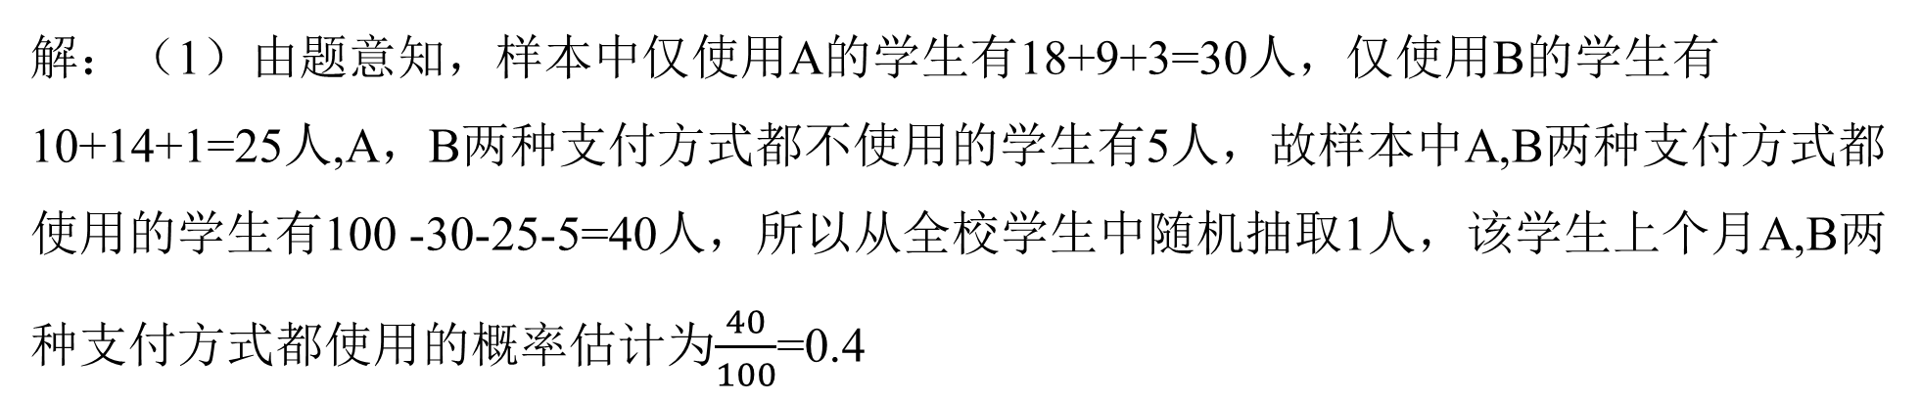
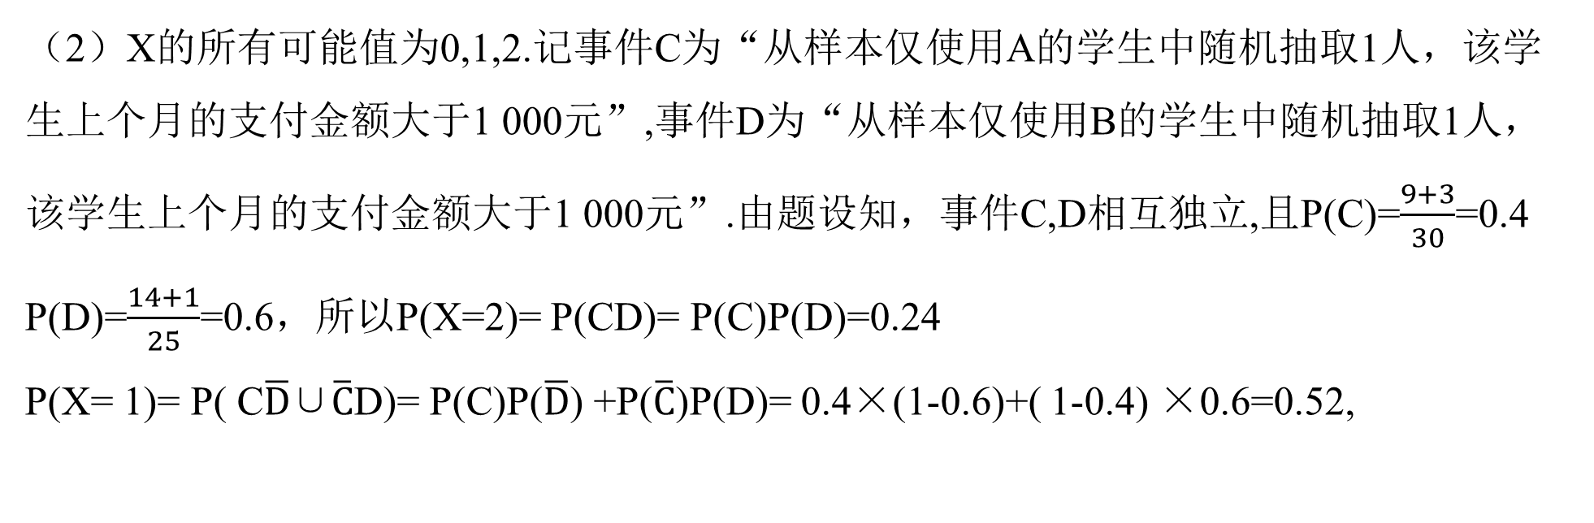
考点2——离散型随机变量及其分布列、均值与方差
解：（1）由题意知，样本中仅使用A的学生有18+9+3=30人，仅使用B的学生有10+14+1=25人,A，B两种支付方式都不使用的学生有5人，故样本中A,B两种支付方式都使用的学生有100 -30-25-5=40人，所以从全校学生中随机抽取1人，该学生上个月A,B两种支付方式都使用的概率估计为$\frac{40}{100}$=0.4
（2）X的所有可能值为0,1,2.记事件C为“从样本仅使用A的学生中随机抽取1人，该学生上个月的支付金额大于1 000元”,事件D为“从样本仅使用B的学生中随机抽取1人，该学生上个月的支付金额大于1 000元”.由题设知，事件C,D相互独立,且P(C)=$\frac{9+3}{30}$=0.4
P(D)=$\frac{14+1}{25}$=0.6，所以P(X=2)= P(CD)= P(C)P(D)=0.24
P(X= 1)= P( C$\overline{D}$∪$\overline{C}$D)= P(C)P($\overline{D}$) +P($\overline{C}$)P(D)= 0.4×(1-0.6)+( 1-0.4) ×0.6=0.52,

Slide 26
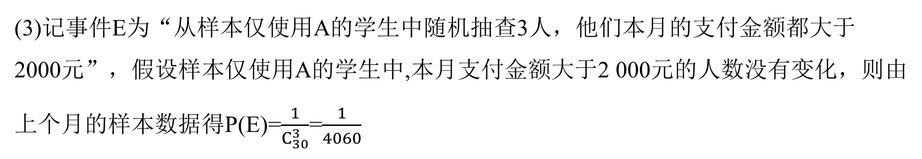
考点2——离散型随机变量及其分布列、均值与方差
P(X=0)=P($\overline{C}\overline{D}$)= P($\overline{C}$)P($\overline{D}$)= 0.24.所以X的分布列为
X | 0 | 1 | 2
P | 0.24 | 0.52 | 0.24
故X的数学期望E(X)= 0×0.24+ 1×0.52+2×0.24= 1.
(3)记事件E为“从样本仅使用A的学生中随机抽查3人，他们本月的支付金额都大于
2000元”，假设样本仅使用A的学生中,本月支付金额大于2 000元的人数没有变化，则由上个月的样本数据得P(E)=$\frac{1}{C_{30}^{3}}$=$\frac{1}{4060}$
可以认为有变化，理由如下:P(E)比较小，概率比较小的事件一般不容易发生，一旦发生，就有理由认为本月的支付金额大于2000元的人数发生了变化.所以可以认为有变化.
无法确定有没有变化，理由如下:事件E是随机事件,P(E)比较小，一般不容易发生但还是有可能发生的，所以无法确定有没有变化.

Slide 27
总结

